Slide 1
10.STRESİ BAŞARI VE MUTLULUĞA DÖNÜŞTÜRME YOLLARI
STRES YÖNETİMİ

Slide 2
STRES NEDİR ?
Dışsal veya içsel etkenlerin organizmada yarattığı değişiklik ve tepkilerin tümü
Fizyolojik veya psikolojik gerginlik durumu
Uyum sağlamamızı gerektiren herhangi bir değişikliktir

Slide 3
STRES ÇEŞİTLERİ
Negatif stres
Bireyin kaynaklarını ve baş etme yeteneklerini tüketen durumlar
Yaralanma, boşanma, kayıp vs
Pozitif stres
Sonucunda kazanç veya keyif sağlayan durumlar
Başarı sağlamak, işe girmek vs

Slide 4
NEGATİF STRES
-Algı ve dikkat düzeyini bozar.
-Öğrenme seviyesini düşürür.
-Zihinsel verimliliği azaltır.
-Yapılan her tür işte performansı düşürür.

Slide 5
POZİTİF STRES
(Optimum Düzeydeki Stres)
-Organizmayı harekete geçirir.
-Genel uyarılmışlık düzeyini yükseltir.
-Algı ve dikkat düzeyini arttırır.
-Öğrenme seviyesini yükseltir.
-Zihinsel aktiviteyi arttırır.
-Yapılan her tür işte iyi bir performans gösterilmesini sağlar.

Slide 6
Stres verici hiç bir yaşantının olmaması ;
Çok ciddi bir stres kaynağıdır !!!

Slide 7
-Stres, sadece yaşadığımız olumsuz durumlarda değil, olumlu durumlarda da karşımıza çıkmaktadır.
-Her durum ve şartta stresten kaçınmamız gerekmemektedir.
-Optimum düzeydeki stres kişinin yaptığı her tür işte başarısını arttırmaktadır.

Slide 8
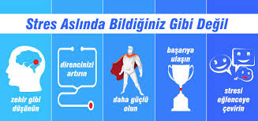
OLUMLU STRES DÜZEYİ
Her insanın en rahat çalıştığı ve en verimli olduğu bir olumlu stres düzeyi vardır.
Stresle başa çıkmanın en temel koşulu, bu olumlu düzeyin üstüne çıkıldığı ya da altına düşüldüğü durumları fark etmektir.
Uzmanlar, bir miktar stresin herkes için gerekli ve yararlı olduğunu söylemektedirler.

Slide 9
STRES YARATICI FAKTÖRLER NELERDİR ?
Bireye stres yaşatan her etken
İçsel ve dışsal stresörler
Çevresel nedenler
Sosyal olaylar
Fizyolojik nedenler
Psikolojik nedenler

Slide 10
Bireysel nedenler:
mükemmeliyetçilik
Yetersizlik duygusu
Kişilik yapısı
“hayır” diyememe
Başarısızlık korkusu
Zamanla yarışmak
Gerçekdışı beklentiler
Bilgi eksikliği vs

Slide 11
Diğer insanlarla ilgili nedenler:
Bireyin gereksinimlerinin farkına varılmaması
Ailesel kriz
Dışlanma, kabullenmeme
Diğer insanların istekleri vs

Slide 12
Çevresel nedenler:
İş garantisi ve güvenilirliği olmaması
Yeni iş, ev, yerleşim yeri
Boşanma, evlilik, doğum
Emeklilik, menopoz
Hastalıklar, kayıplar
Politik şiddet, terör, savaş
Yorucu, ağır işler, sınavlar vs

Slide 13
Stres Ne Zaman Sorun Oluşturur? (1)
-Stres aşırı hissedildiğinde,
-Süregen olduğunda,
-Stres yaratan birden fazla faktör bir araya geldiğinde,
-Kişinin sosyal destekleri yetersiz olduğunda,

Slide 14
Stres Ne Zaman Sorun Oluşturur? (2)
-Stresle baş etme yöntemleri etkin bir şekilde kullanılmadığında,
-Kişinin kendisini psikolojik açıdan güçsüz hissettiğinde,
-Mücadele gücünü yitirdiğinde,
-Hayatının kontrolünü kendi iradesi ile sağlayamadığı durumlarda.

Slide 15
Stres kontrol edilebilir veya
Önlenebilir bir yaşantıdır !!!

Slide 16
İlk adım;
Stresli hissetmemize neden olan durumların ve stres altında iken hissettiklerimizin farkına varmak

Slide 17
Örnek sorular;
Baskı altında hissettiğimde, kızdığımda genellikle ne yapıyorum?
Stres karşısındaki davranışlarım insan ilişkilerimi nasıl etkiliyor?
Bu davranışlarım sağlığımı nasıl etkiliyor?
Farklı başa çıkma davranışları denemem yararlı olabilir mi?

Slide 18
Stres ile başa çıkma yolları
Gevşeme yöntemleri
Solunum egzersizleri
Aşamalı kas gevşetme
Zihinde canlandırma yoluyla gevşeme
Diğer (meditasyon, biyofeedback)
Ototelkin /

Slide 19
Kendini motive etme
Olumlu bir tutum geliştirme
Olumlu bir yaşam tarzı geliştirme
- Beslenme
- Fiziksel aktivite

Slide 20
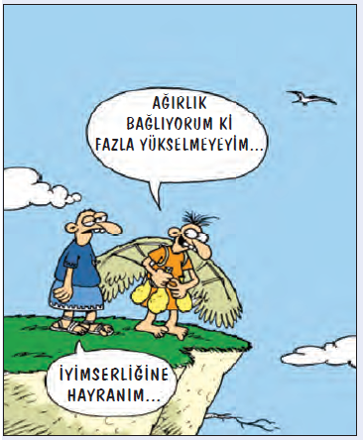
OLUMLU TUTUM GELİŞTİRMEK
Olumsuz tutum ve düşünce olay sırasında yaşanan gerginliği arttırır
Stresi azaltmak için bu olumsuz düşünce kalıplarını fark etmek gerekir

Slide 21
Bazı başa çıkma cümleleri
Bu işi başarabilirim. Önceden de başa çıkmıştım
Bu dünyanın sonu değil,
Belki başa çıkmanın bir yolu vardır
Hemen sonuca gitmek doğru değil
Elimden geldiğince sakin olmaya çalışmalıyım

Slide 22
OLUMLU BİR YAŞAM TARZI GELİŞTİRMEK
Sağlıklı beslenme: Kötü beslenme sinirsel duyarlılığı arttırarak strese dayanıklılığı azaltır
Düzenli fiziksel egzersiz
Gerilimi azaltır
Strese bağlı hastalık riskini azaltır

Slide 23
Stresli iseniz!!!!!
Kendinize zaman ayırın
Sevdiklerinizle daha fazla vakit geçirin, başka uğraşlar edinin
Sağlıklı yaşamaya çalışın
Ulaşılabilir, gerçekçi hedefler belirleyin
Stres tepkilerinizi tanımaya çalışın

Slide 24
Stresli iseniz!!!!!
İnsanlarla sorunlarınızı çatışmaya girmeden çözmeye çalışın
Enerji ve zamanınızı iyi kullanın, “hayır” demeyi öğrenin
İşi özel yaşamınıza, özel yaşamınızı işe taşımayın
Duygularınızı ifade etmekten kaçınmayın
Duygu ve sorunlarınızı paylaşmak için kendi destek gruplarınızdan yardım istemekten çekinmeyin

Slide 25
Amacımız stresten uzak bir yaşam sürdürmek değil, stres ile etkin bir şekilde mücadele etmeyi öğrenmek olmalıdır

Slide 26
Kişileri etkileyen olaylar değil, olaylara verdikleri anlamlardır.

Slide 27
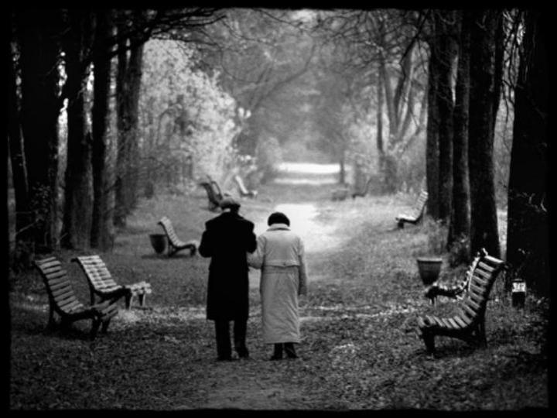

MUTLULUK BİR VARIŞ DEĞİL, BİR YOLCULUKTUR.

Slide 28
MOTİVASYON NEDİR?
İnsanları iş yapma konusunda harekete geçiren güçtür.

Slide 29
-Mükemmellik standardını yakalama veya yükseltme arayışı.
-Grup ya da kuruluşun hedeflerini benimseme.
-Fırsat doğduğunda harekete geçmeye hazır olma
-Engellere veya yenilgilere rağmen hedefler doğrultusunda yol almaya ısrar etmek.

Slide 30
Motivasyon
1.İçsel Motivasyon
2.Dışsal Motivasyon

Slide 31
İçsel Motivasyon:
En iyi harekete geçirici motivasyon olduğu kabul edilmektedir.
İhtiyaçlar,
Hedefler
Arzular,
İlgiler,
Sevgiler….
Bireyi hareketlendiren, iten en önemli etkenlerdir.

Slide 32
Dışsal Motivasyon
Ödüller,
Çevreden davranışa yansıyan tüm etkiler,
Çevrenin davranışı kontrol etmesi,
“Ödül bazen öğrenmeyi katlayabilir."

Slide 33
HEDEFİNİZ NE ?
Hedefi belli olmayan gemiye hiçbir rüzgar yardım etmez.

Slide 34
Kişinin önündeki en büyük engel KENDİSİDİR.
Kişi kendisine inanır, güvenirse hedefine daha kolay ulaşabilir.

Slide 35
İmkansızlıklar, yokluklar, sistemler sizleri, siz istemedikçe yoldan alıkoyamaz.
Unutmayın sizin bulunduğunuz yerde olmak isteyen milyonlarca kişi var.
Kötüyü görür düşünürseniz sonuç "kötü" olur. Siz başarıyı ve amacınızı düşünün ki "iyiye, istediğinize" ulaşabilesiniz.

Slide 36
KENDİMİZİ MOTİVE ETME
Neleri değiştirmek istediğinize karar verdiniz. Önünüzdeki engelleri belirlediniz.
Şimdi:
Kesin hedefler belirleyin.
Onlara ulaşmanın yollarını planlayın.
Kesin bir zamanlama yapın.
Bu süreçte acele etmeyin kararlı olun.
Unutmayın!
motivasyon
bulaşıcıdır.

